Slide 1



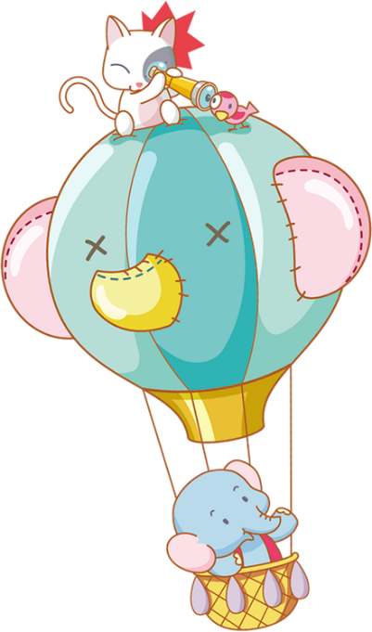






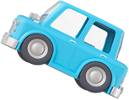
KHOA HỌC
LỚP 4
KTUTS
Notes:
本PPT模板部分元素使用了幻灯片母版制作。如果需要修改，点击-视图-幻灯片母版-修改；完成后关闭编辑母版即可。

Slide 2
Khởi động
+ Hãy nêu vai trò của nước đối với đời sống của con người, động vật, thực vật?
+ Nước có vai trò gì trong sản xuất nông nghiệp và công nhiệp? Cho ví dụ?
KTUTS

Slide 3
Thứ …. ngày…. tháng 11 năm 2022
Khoa học
Bài 25: Nước bị ô nhiễm

Slide 4
Mục tiêu bài học
- Biết đư­ợc nước sạch và n­ước bị ô nhiễm bằng mắt thư­ờng và bằng thí nghiệm
Biết đ­ược thế nào là nư­ớc sạch, thế nào là
n­ước bị ô nhiễm
KTUTS

Slide 5

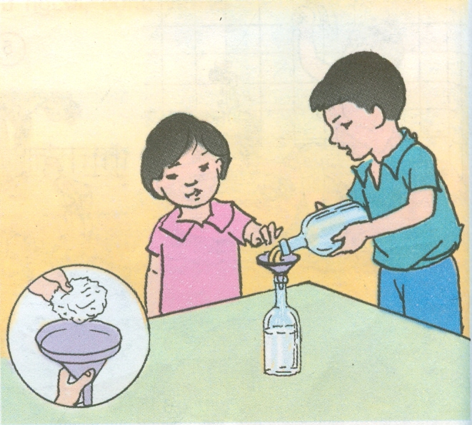
01
Nước trong tự nhiên
Thí nghiệm1: Lọc nước

Slide 6
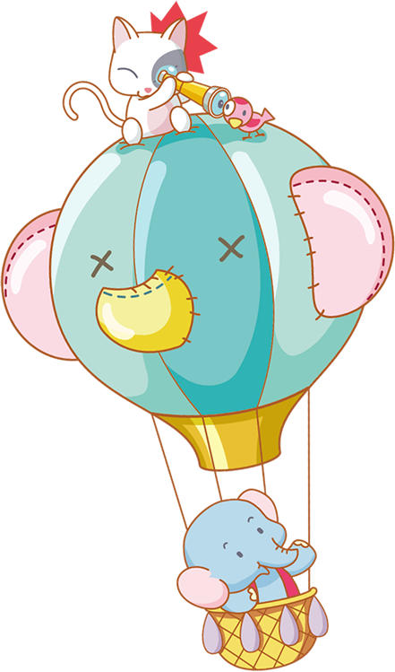
CÁC BƯỚC THỰC HIỆN
Bước 1 : Đặt bông vào phễu
Bước 2 : Đặt phễu vào miệng chai rỗng
Bước 3 : Lọc nước
Bước 4 : Quan sát , nhận xét:
- Miếng bông lọc chai nước máy,nước giếng, nước mưa như thế nào ?
- Miếng bông lọc chai nước ao, hồ, sông như thế nào?

Slide 7
Nước máy,nước giếng,nước mưa
Nước ao,hồ, sông…
Miếng bông lọc nước máy, nước mưa, nước giếng sạch không có màu, không có mùi lạ.
Miếng bông lọc nước ao, hồ,sông… có màu vàng, nhiều chất bẩn và có mùi hôi, tanh
Nước sạch
Nước bị ô nhiễm

Slide 8
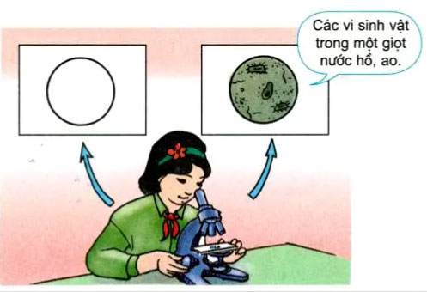
Thí nghiệm 2: Dùng kính hiển vi để quan sát nước

Slide 9
CÁC BƯỚC THỰC HIỆN
Bước 1 : Nhỏ một giọt nước lên tấm kính.
Bước 2 : Đưa kính vào giá đỡ
Bước 3 : Quan sát , nhận xét: qua kính,nhìn thấy những gì trong nước ?
Nước sạch:……………..
Nước bị ô nhiễm: ……………

Slide 10
02
Đặc điểm của nước sạch, nước bị ô nhiễm.

Slide 11

Tìm đặc điểm của nước sạch, nước bị ô nhiễm ?
Đặc điểm | Nước sạch | Nước bị ô nhiễm
Màu
Mùi
Vị
Vi sinh vật
Có chất hòa tan
Không màu, trong suốt
Có màu, vẩn đục
Không mùi
Có mùi hôi
Không vị
Không có hoặc có ít không đủ gây hại
Nhiều quá mức cho phép
Không có các chất hòa tan có hại cho sức khỏe
Chứa các chất hòa tan có hại cho sức khỏe con người

Slide 12
Nước sạch
Không mùi, không vị
Trong suốt, không màu
Không chứa vi sinh vật hoặc chất hòa tan có hại

Slide 13
Nước bị ô nhiễm
Nước có màu,
có chất bẩn,
chất hòa tan
Nước có
mùi hôi
Nước có
chứa
nhiều vi
sinh vật

Slide 14
Em cần làm gì để bảo vệ nguồn nước?

Slide 15
Xin chào tạm biệt các bạn
KTUTS

